Slide 1
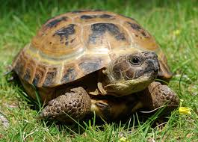
Черепаха понимает, Что домой не опоздает. При луне, как при свече, Подползает к букве ....

Slide 2
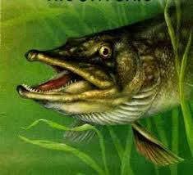
Щуке в речке каждый день
Щеткой зубы чистить лень.
Позвала к себе леща -
От леща осталась ....

Slide 3
Произнеси слова и прислушайся к себе:
Часто, чуткий, честный, чисто

Slide 4
Произнеси другие слова и прислушайся к себе:
Щука, щепка, щит

Slide 5

Под ударением пиши: ча, ща с буквой а, чу, щу с буквой у.
Чаща, чудо,щука,чашка.

Slide 6
чАепитие? чИепитие? чЕепитие?
чАсовой? чИсовой? чЕсовой?
чАстица? чИстица? чЕстица?
Но если звук под ударением – мы знаем, как писать: чАй, чАс, чАсть.

Slide 7
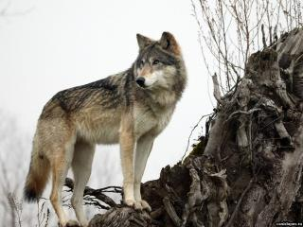
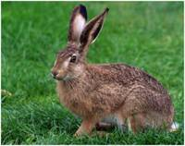
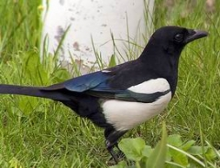
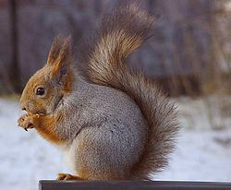
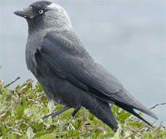

Slide 8

Дети пошли в рощю .
Маша на полянке собирает щ явель. Миша и катя ищ ю т грибы. Под кустом ш ыповника дети нашли ёж ыка.
у
К
у
а
и
и

